Slide 1
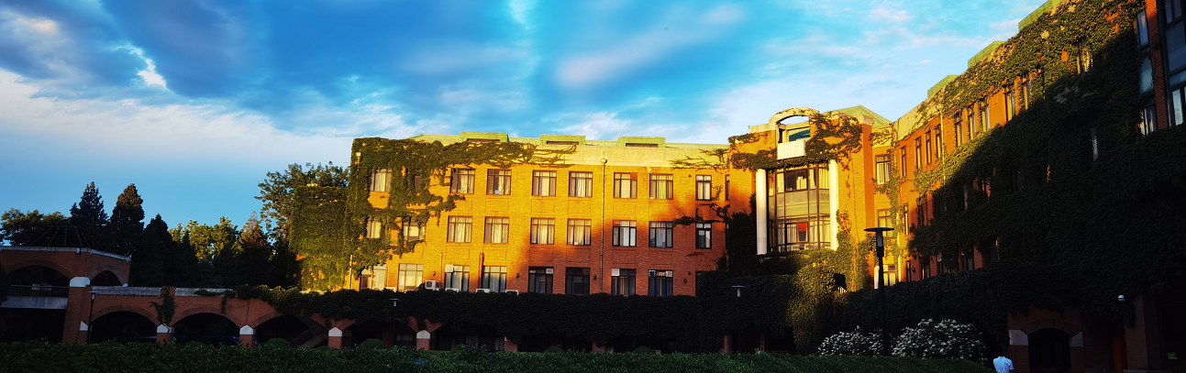

核 物 理 讲 习 班
2021-07-12，浙江湖州
中高能核反应实验研究基础讲座
肖志刚
清华大学物理系

Slide 2
目录
一、前言
重离子核反应前沿介绍-nEOS
现代探测器介绍
二、重离子核反应模型描述和实验探测
模型描述
实验观测量和运动学
三、探测器的物理基础
粒子和物质相互作用
带电粒子探测
四、气体探测器对粒子的径迹测量
气体电离探测器
电磁场中的电子与离子
径迹与动量测量
五、兰州低温高密核物质测量谱仪（CEE）进展
六、小结

Slide 3
What is fundamental about nuclei
A nucleus contains >99% of the total atomic mass
A nucleus consists of neutrons and protons
A nucleus can be described by a liquid drop
A nucleus exhibits a shell structure like an atom
A nucleus exhibits collective motion mode
But, how the protons and neutrons are bound in nuclei?

Slide 4


核力： 核物理中最为基础的量
Strong Interactions ⎯⎯ QCD
Quark Confinement
Nuclear Force: Resudual of Quark-Quark Interactions
Nuclear Scattering
N-N
Nuclear Spectroscopy
(Structure)
Voilent
Nuclear
Collisions
(nEOS)
$$n=1$$
$$n=∞$$

Slide 5
重离子物理的兴起
超铀元素的诱发裂变，产生种类众多的原子核；重原子核熔合，生成更重的原子核。
Jocelyn Bell 等人发现脉冲星，为中子星的存在提供证据。
B2FH(Burbidge, Fowler and Hoyle) 提出恒星核合成理论；
李政道先生提出用相对论性重离子碰撞来解释丢失的对称性和看不见的夸克这两个基本问题；
重离子疗法自上世纪70年代以来得到快速发展。
......

Slide 6

The rising of heavy ion physis
All these events promote the developement of nuclear physics involving heavy ion reactions and spectroscopy.
Many heavy ion facilities around the world have been constructed.
1969 ⎯ GSI (德) (1975出束)
1970s ⎯ GANIL(法) (1983出束)
1958 ⎯ NSCL (美) (1965出束)
1960 ⎯ BNL-AGS (美) 投入运行
Currently, many heavy ion facilities are under construction, including BNL, JINR, FAIR, FRIB and HIAF.
在这些重离子加速器装置上开展重离子核反应研究，一直以来是核物理的前沿，其中的的一个主要目标就是研究核物质性质。

Slide 7
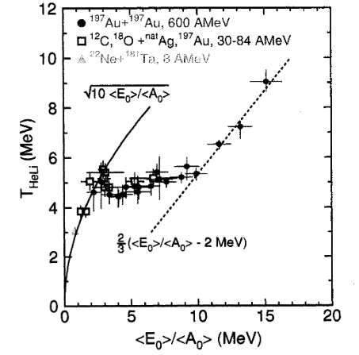
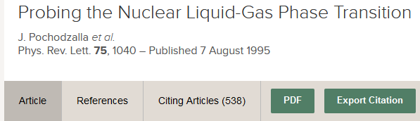
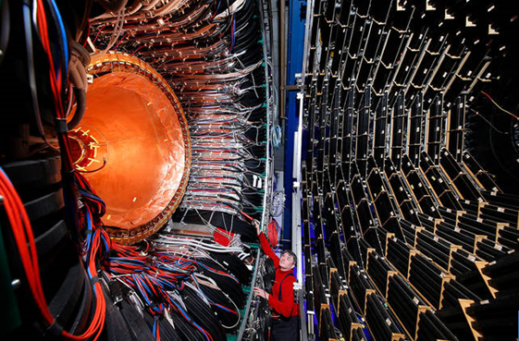
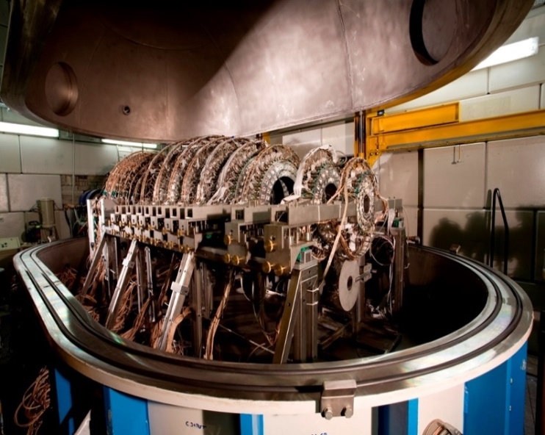
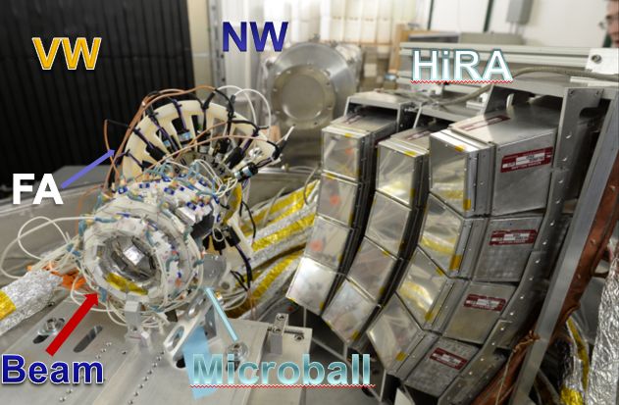
Discovery of liquid-gas phase transition
Aladin Collaboration
Many 4π detector systems were in construction around the world.
GSI – FOPI
INFN – CHIMERA
MSU– HiRA

Slide 8
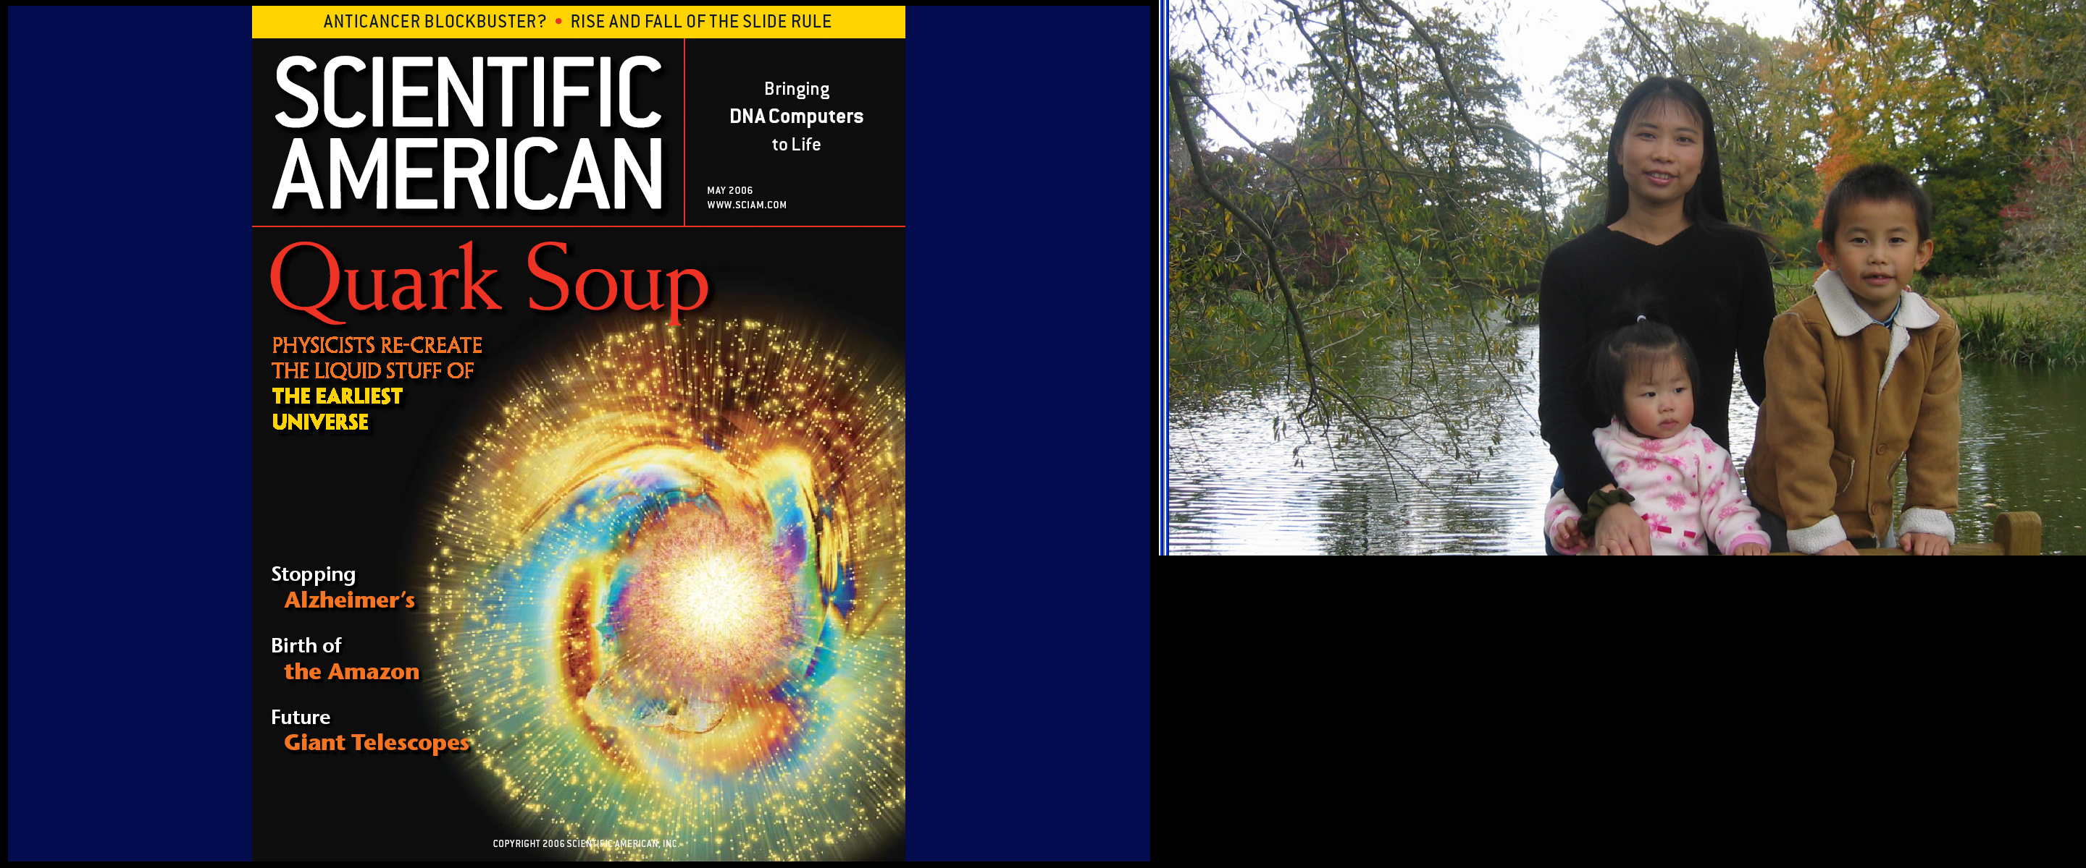
QCD phase diagram and the discovery of QGP
2006年，STAR已经发表了一系列实验工作，发现了QGP这一新物质形态的实验信号，探测QGP的性质与寻找强子-夸克相变的临界点，成为一个新的前沿；
在国内，同行开始提议在HIRFL-CSR终端建设一个外靶实验的构想。

Slide 9
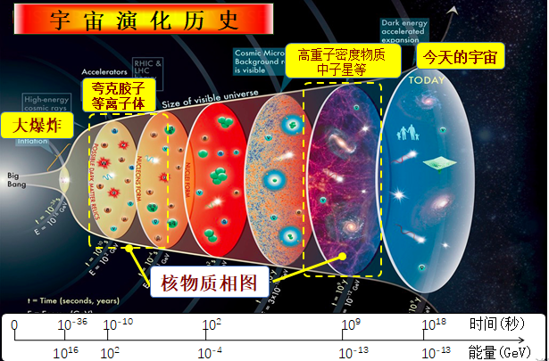
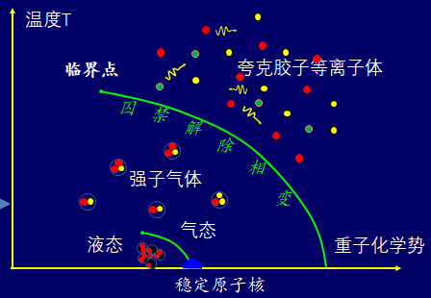
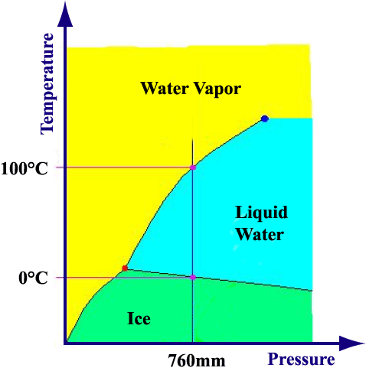
The frontier of nulear matter EOS
主要问题：核物质EOS；强子-夸克相变；QGP的探测及其性质；临界点的寻找与确认...

Slide 10
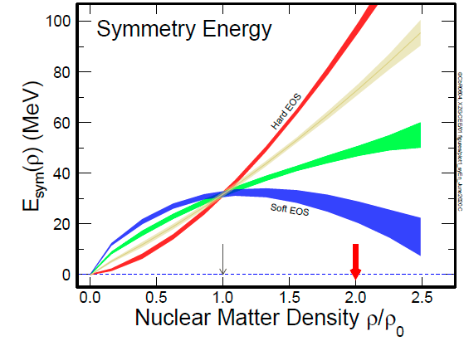
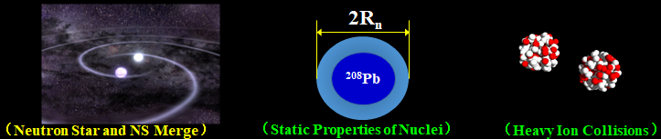
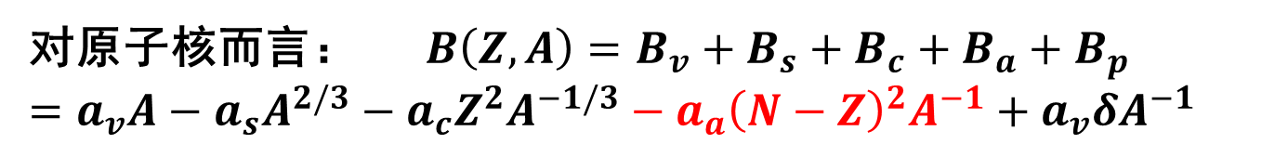
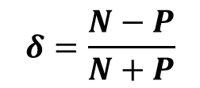
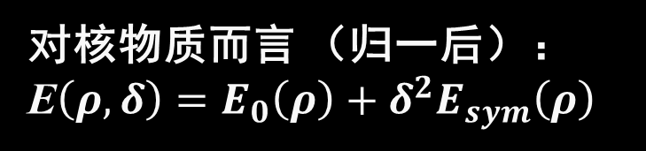
核物质状态方程
对原子核而言： $B\left(Z,A\right)=B_{v}+B_{s}+B_{c}+B_{a}+B_{p}$
$=a_{v}A−a_{s}A^{2/3}−a_{c}Z^{2}A^{−1/3}−a_{a}{\left(N−Z\right)}^{2}A^{−1}+a_{v}δA^{−1}$
对核物质而言 （归一后）：
E$\left(ρ,δ\right)=E_{0}\left(ρ\right)+δ^{2}E_{sym}\left(ρ\right)$
$$δ=\frac{N−P}{N+P}$$
有关对称能的详细内容，见陈列文的报告

Slide 11
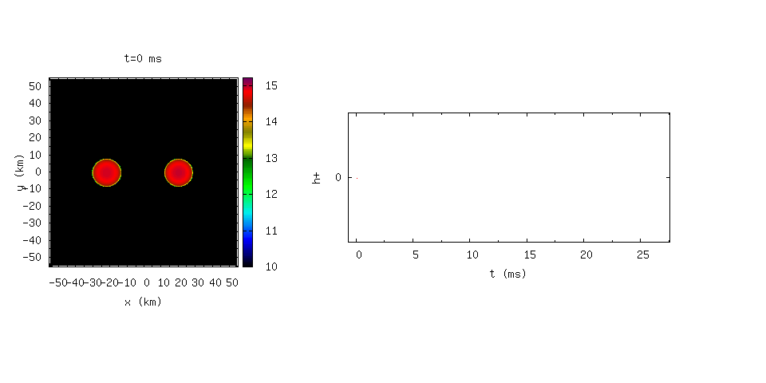
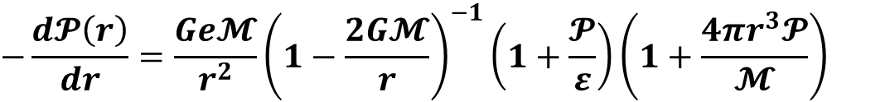
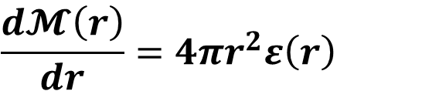
双中子星并合事件及其核物理相关性
GW170817 以及核物质状态方程的关联
E_{sym}(ρ)
TOV 方程
TOV Eq.
中子星的致密度
R-M Relation
$$\frac{d𝓜\left(r\right)}{dr}=4πr^{2}ε\left(r\right)$$
GW
$$−\frac{d𝓟\left(r\right)}{dr}=\frac{Ge𝓜}{r^{2}}{\left(1−\frac{2G𝓜}{r}\right)}^{−1}\left(1+\frac{𝓟}{ε}\right)\left(1+\frac{4πr^{3}𝓟}{𝓜}\right)$$
Λ∝(R/M)⁵

Slide 12
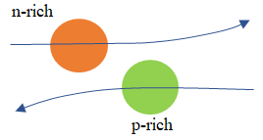
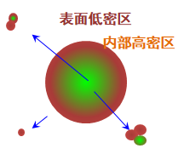
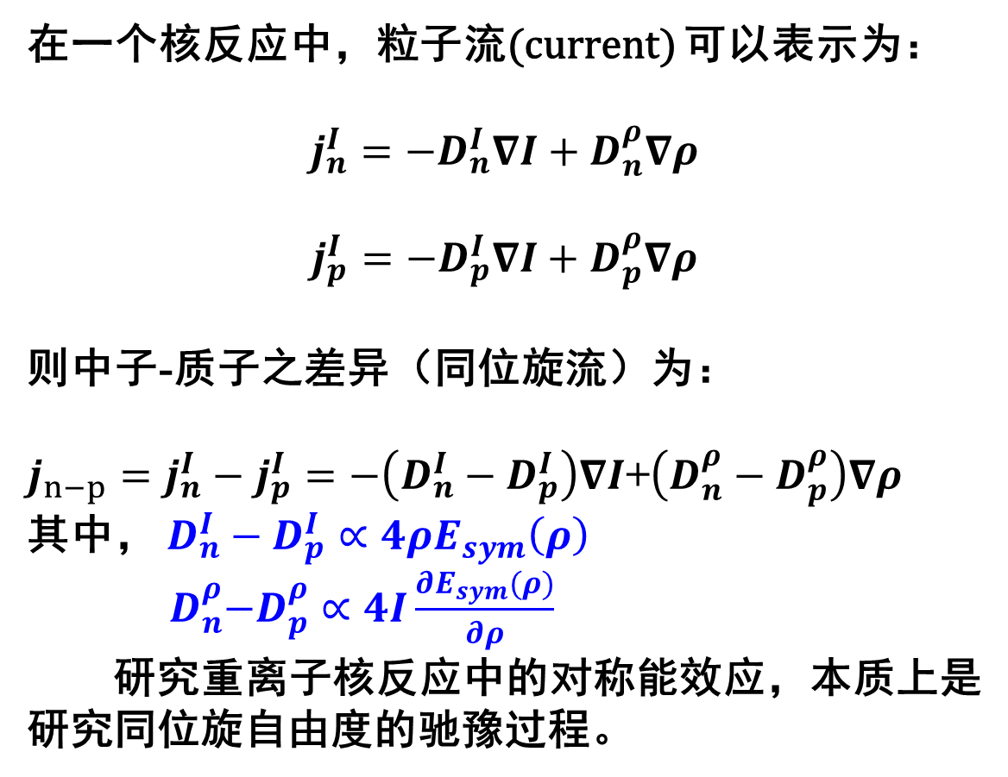
How E_{sym}(ρ) works in HIC
Isospin Dynamics
在一个核反应中，粒子流(current) 可以表示为：
$$j_{n}^{I}=−D_{n}^{I}∇I+D_{n}^{ρ}∇ρ$$
$$j_{p}^{I}=−D_{p}^{I}∇I+D_{p}^{ρ}∇ρ$$
则中子-质子之差异（同位旋流）为：
$j_{n−p}=j_{n}^{I}−j_{p}^{I}=−\left(D_{n}^{I}−D_{p}^{I}\right)∇I$+$\left(D_{n}^{ρ}−D_{p}^{ρ}\right)∇ρ$
其中， $D_{n}^{I}−D_{p}^{I}∝4ρE_{sym}\left(ρ\right)$
${ D}_{n}^{ρ}−D_{p}^{ρ}∝4I\frac{∂E_{sym}(ρ)}{∂ρ}$
研究重离子核反应中的对称能效应，本质上是研究同位旋自由度的驰豫过程。

Slide 13
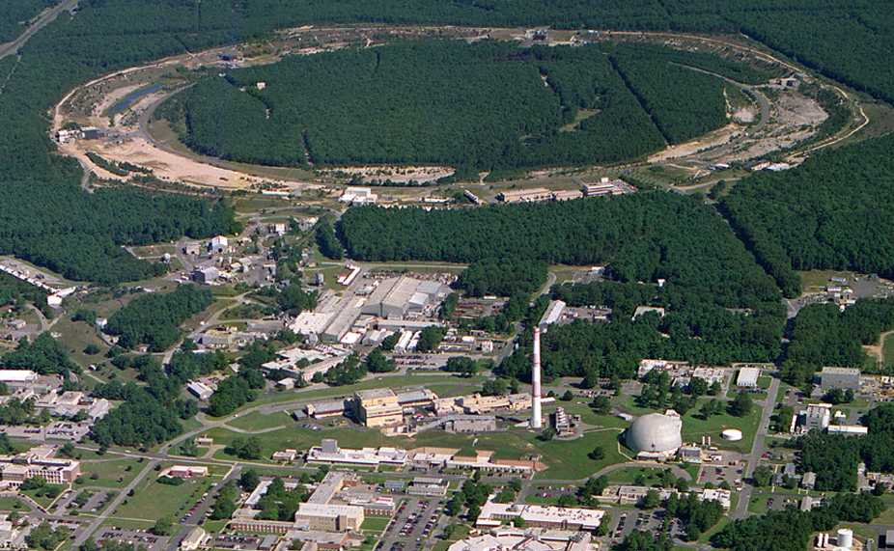
核反应的实验方法描述 − 加速器
加速器：
提供高速运动的原子核
探测器：
给每个碰撞事件进行高速摄像
PHOBOS
1 km
BRAHMS
PHENIX
RHIC
STAR
v = 0.99995⋅c
Au + Au at 200 GeV
AGS
TANDEMS
例子：RHIC 和它的实验

Slide 14
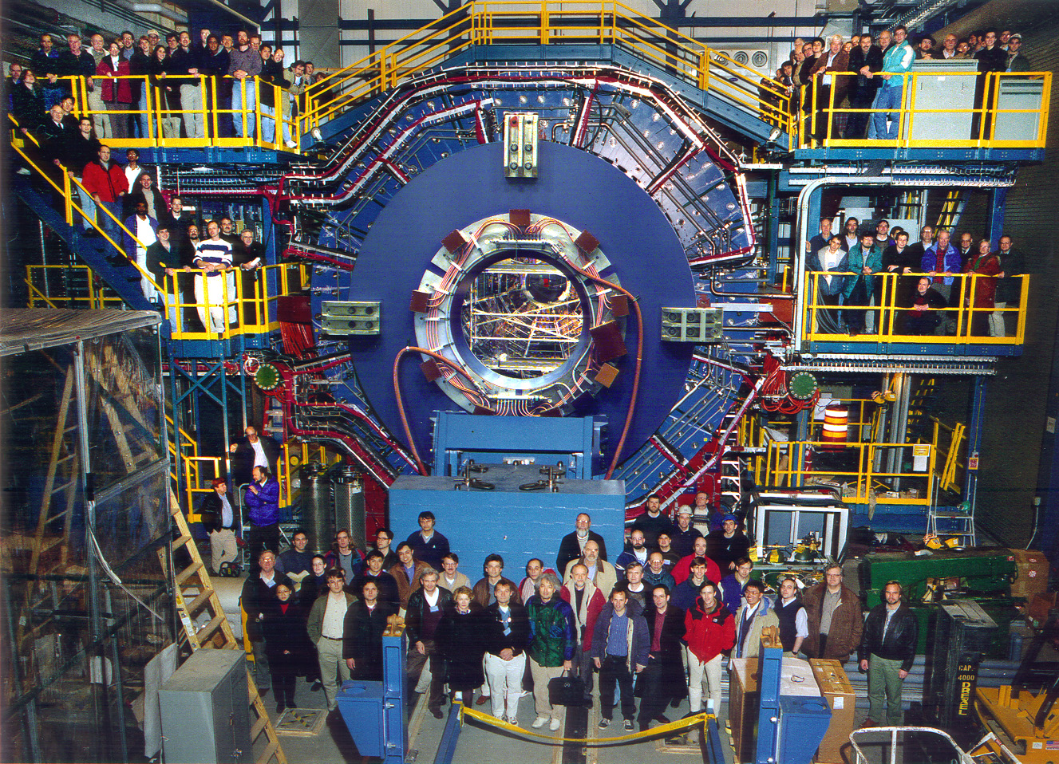
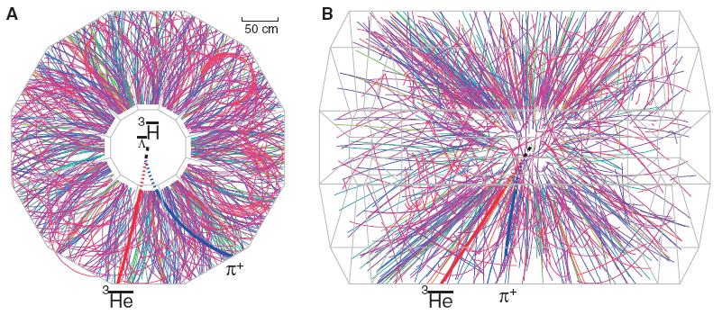
核反应的实验方法描述− 探测器
例子 I：
STAR at RHIC, BNL
Countries: 13
Institutions: ~50
Collaborators: 450
Students: ~50
Science 2009， STAR collab.
见陈金辉报告

Slide 15
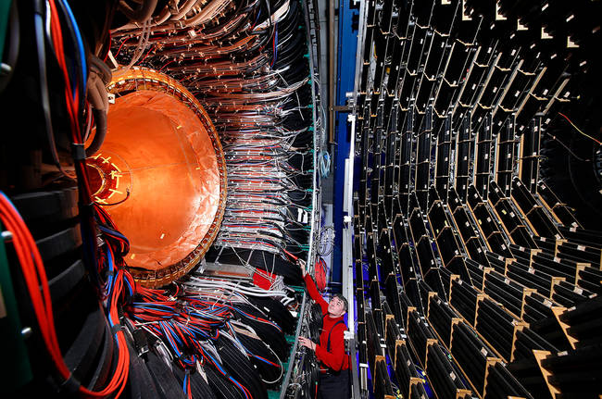
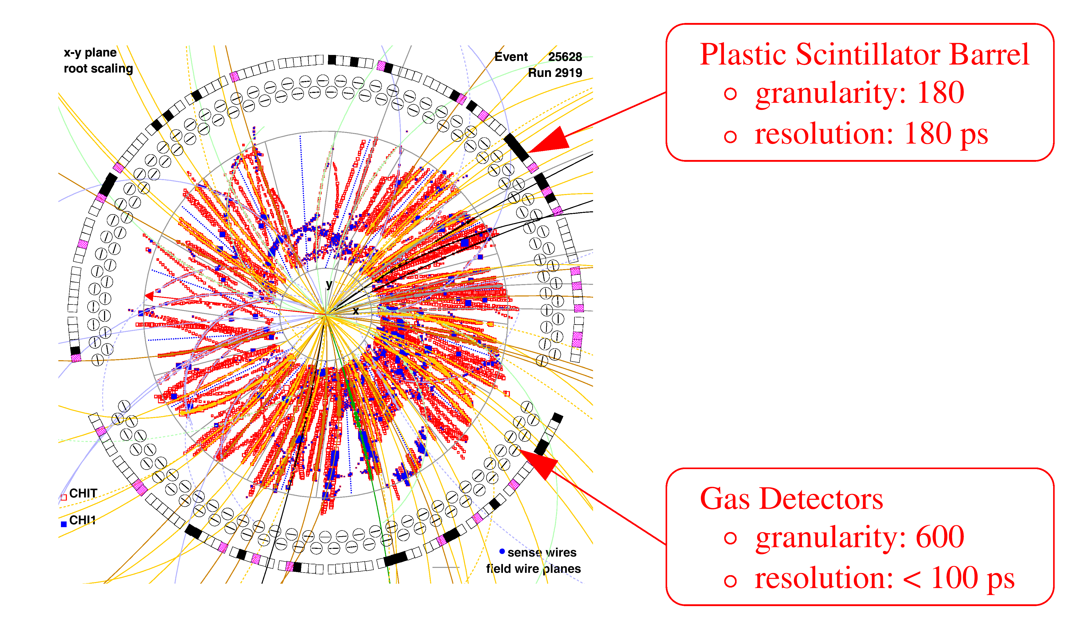
核反应的实验方法描述 − 探测器
例子 II：FOPI at SIS, GSI
六、小结
物理目标：研究高密度核物质性质

Slide 16
目录
一、前言
重离子核反应前沿介绍-nEOS
现代探测器介绍
二、重离子核反应模型描述和实验探测
模型描述
实验观测量和运动学
三、探测器的物理基础
粒子和物质相互作用
带电粒子探测
四、气体探测器对粒子的径迹测量
气体电离探测器
电磁场中的电子与离子
径迹与动量测量
五、兰州低温高密核物质测量谱仪（CEE）进展
六、小结

Slide 17
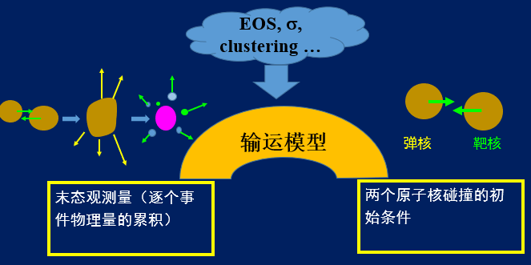
核反应与核物质状态方程的提取
从核反应的观测量中提取核物质状态方程
理论描述
重离子核反应是一个远离平衡的过程，与非平衡统计物理中很多未知的基本问题关系紧密！

Slide 18





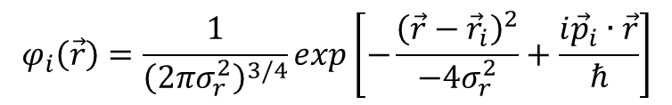
核反应的输运模型描述
1. 将每一个核子视作一个高斯波包（Wigner变换）
3. 数值求解运动方程
$$φ_{i}\left(\vec{r}\right)=\frac{1}{{\left(2πσ_{r}^{2}\right)}^{3/4}}exp\left[−\frac{{\left(\vec{r}−{\vec{r}}_{i}\right)}^{2}}{−4σ_{r}^{2}}+\frac{i{\vec{p}}_{i}∙\vec{r}}{ℏ}\right]$$
初始化碰撞体系
2. 写出系统的运动方程
系统的演化方程
核力或者核势
$${\dot{\vec{r}}}_{i}=\frac{∂H}{∂{\vec{p}}_{i}}$$
$${\dot{\vec{p}}}_{i}=\frac{∂H}{∂{\vec{r}}_{i}}$$
两体碰撞
NN截面
Pauli…
$$H=T+U$$
$$T=\sum_{i}^{N}{\frac{p_{i}^{2}}{2m}}$$
时间步长循环
单事件输出
$$U=U_{nuc}+U_{Coul}$$
碰撞循环
张英逊的讲座

Slide 19
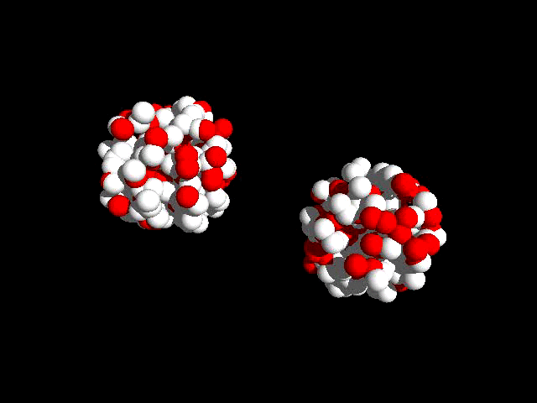
现代探测器的测量任务：观测量
A+B→ X₁+X₂+X₃+…
本质上是要测量各种粒子的微分截面
单粒子观测量
动量(p,θ,Φ)
顶点 r₀
电荷与质量（离散）
寿命等量子特性
全局事件观测量
Centrality
Reaction Plane
Collectvitiy

Slide 20


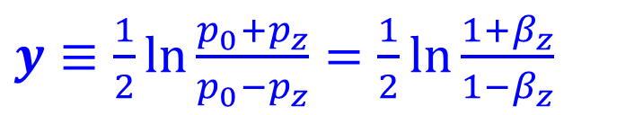




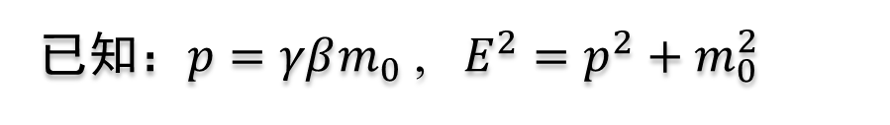
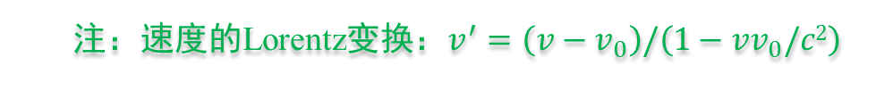



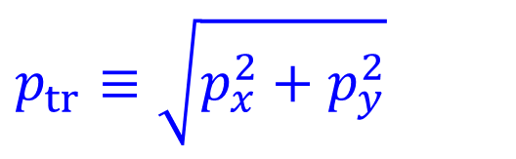

单粒子运动学量和Lorentz不变谱
已知：$p=γβm_{0}$ , $E^{2}=p^{2}+m_{0}^{2}$
$$P_{X}$$
$$P_{Y}$$
$$p_{tr}$$
$$p$$
通常做如下坐标系变换：
$$φ$$
$$\left(p_{x},p_{x},p_{z}\right)→\left(p_{tr},y,φ\right)$$
$$θ$$
$$P_{Z}$$
$$p_{z}$$
快度 Rapidity：
横动量：
$y≡\frac{1}{2}ln\frac{p_{0}+p_{z}}{p_{0}−p_{z}}=\frac{1}{2}ln\frac{1+β_{z}}{1−β_{z}}$
$p_{tr}≡\sqrt{p_{x}^{2}+p_{y}^{2}}$
容易证明，粒子在实验室系中的快度 y_{lab} ，与其在质心系中的快度 y_{cm}和参考系运动的快度 y₀之间满足：
$$y_{lab}=y_{CM}+y_{0}$$
注：速度的Lorentz变换：$v^{′}=\left(v−v_{0}\right)/\left(1−{vv}_{0}/c2\right)$

Slide 21


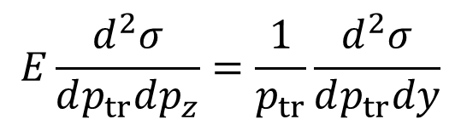


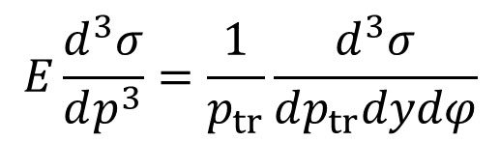




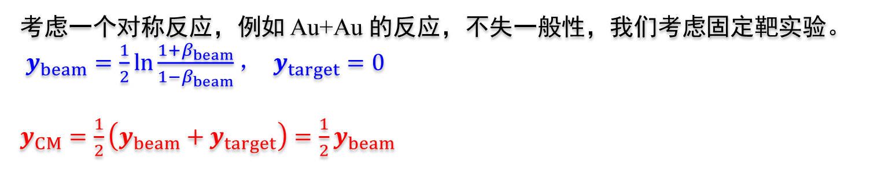


单粒子运动学量和Lorentz不变谱
Lorentz 不变谱
$$E\frac{d^{3}σ}{dp^{3}}=\frac{1}{p_{tr}}\frac{d^{3}σ}{dp_{tr}dydφ}$$
$$E\frac{d^{2}σ}{dp_{tr}dp_{z}}=\frac{1}{p_{tr}}\frac{d^{2}σ}{dp_{tr}dy}$$
对方位角ϕ 积分
考虑一个对称反应，例如 Au+Au 的反应，不失一般性，我们考虑固定靶实验。
$y_{beam}=\frac{1}{2}ln\frac{1+β_{beam}}{1−β_{beam}}， y_{target}=0$
$y_{CM}=\frac{1}{2}\left(y_{beam}+y_{target}\right)={\frac{1}{2}y}_{beam}$
碰撞前
碰撞后
$$p_{tr}$$
$$p_{tr}$$
$$θ_{Lab}=30°$$
$$θ_{CM}=30°$$
$$y$$
$$y$$
$$y_{target}^{cm}$$
$$y_{beam}^{cm}$$
$$y_{target}^{cm}$$
$$y_{beam}^{cm}$$

Slide 22
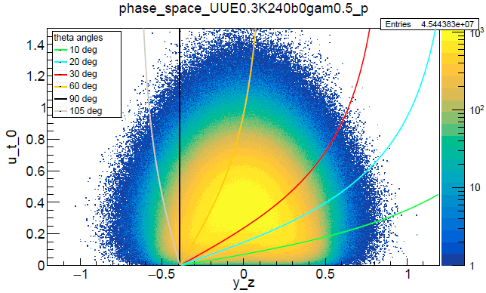
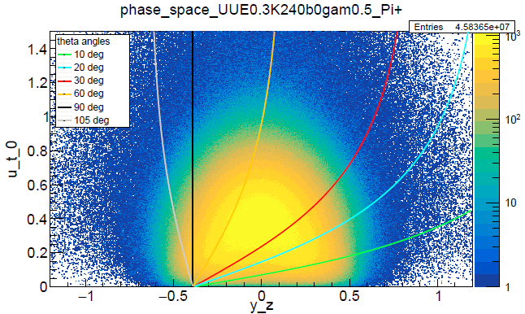
单粒子运动学量和Lorentz不变谱
例如 0.3 GeV/u U+U 质子（左上）和$π^{+}$（右下）， UrQMD计算结果

Slide 23
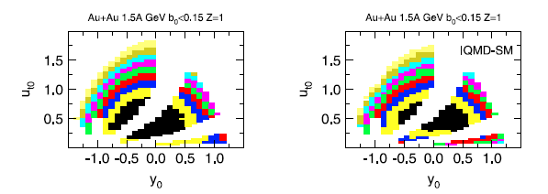
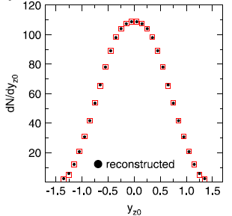
反应产物的相空间分布和多重性分布
实验中通常是测量到有限相空间分布，然后通过内插的办法，得到4π空间的粒子微分截面的分布。
一般来讲，完整的粒子相空间分布，就包含了所有的物理信息。

Slide 24
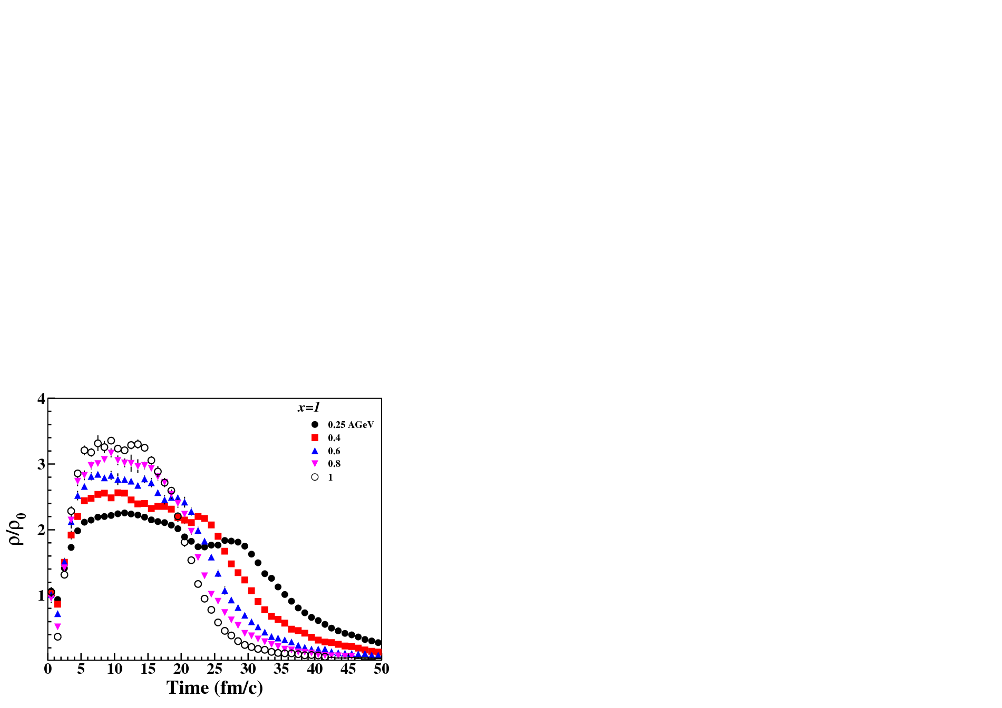
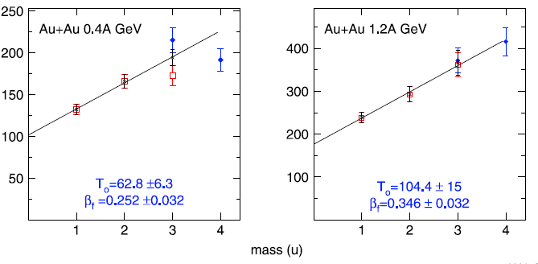
CSR能区重离子碰撞研究的物理目标和反应特点
这一能区的重离子碰撞，会表现出核物质的压缩膨胀、挤出等集体运动特征。
Blast wave model E* =E_{压缩}+E_{热}
mv²/2
∝k_{B}T
PRC 80 (2009) 034616
PLB 666 (2008) 359
NPA 848 (2010) 366
这一能区的重离子碰撞，是地面实验室研究核物质状态方程的重要手段。

Slide 25
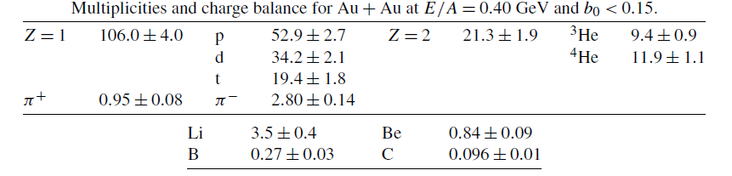
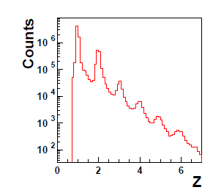
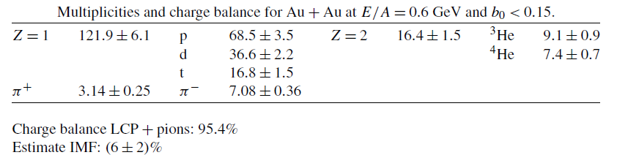
反应产物的特征
这一能区的反应产物包括轻粒子、中等质量碎片和新产生的粒子，主要是γ、π±和π⁰ 粒子。
其中π⁰会很快衰变成两个γ，而 π⁻/π⁺常被认为是研究非对称核物质状态方程的探针。
例如
FOPI/SAMURAI-TPC，
TMUL≈135
400 MeV/u
Ru+Ru
TMUL≈150

Slide 26
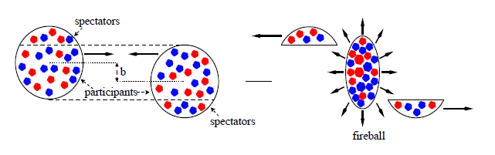
如何表征一次碰撞？
在这一能区的重离子碰撞中，当弹核、靶核和入射能量确定之后，表征一次碰撞的唯一物理量就是碰撞参数。对碰撞参数的粗略选择，便成了实验触发系统的目标。
（注意，目前我们尚不考虑稀有事件的高级触发）
碰撞参数
那问题就来了：如何找到某个的观测量，能够表征碰撞参数？

Slide 27
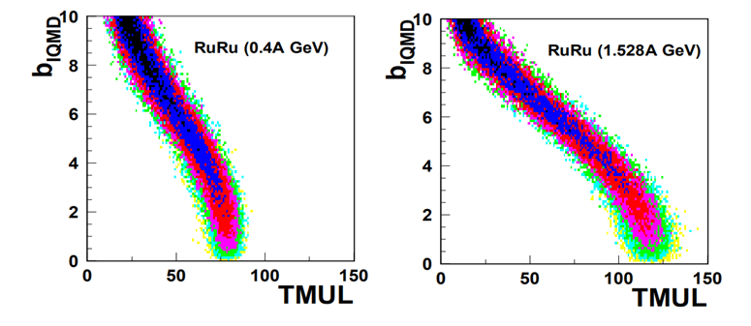
粒子多重性的分布特征
需要找到一个好的实验观测量，满足：
1）它与碰撞参数有很好的关联；2）一定要很容易快速重构 ； 3）而且没有偏置。
实验上，有各种各样的观测量，存在核碰撞参数的关联。
已有研究表明，这个能区反应中，全空间的粒子多重数，是一个比较好的观测量，在大量的实验中采用。
Y.J.Kim PhD Thesis， Korea University

Slide 28



多重性的获得和中心度的确定
实验上通常设定三个触发条件，以PLAWA+BARREL的多重数为触发条件：
Central （中心碰撞） 多重性阈值最大，截面最小
Medium （近中心碰撞） 多重性阈值适中，截面较大，对流的研究重要
Minimum （周边碰撞） 多重性阈值最小，对应截面最大
多重性分布下的面积，如果没有损失，应该等于总反应截面。
$$σ_{TOT}=π{\left(R_{p}+R_{t}\right)}^{2}=πr_{0}{\left(A_{p}^{1/3}+A_{t}^{1/3}\right)}^{2}$$
给定某一个中心度阈值 M_{t}， 则M_{t} 右边的曲线面积和总面积的比，该比值就是中心度。
因此，只要得到如图所示的多重性分布，实际上就能得到中心度条件。
M_{t}

Slide 29
目录
一、前言
重离子核反应前沿介绍-nEOS
现代探测器介绍
二、重离子核反应模型描述和实验探测
模型描述
实验观测量和运动学
三、探测器的物理基础
粒子和物质相互作用
带电粒子探测
四、气体探测器对粒子的径迹测量
气体电离探测器
电磁场中的电子与离子
径迹与动量测量
五、兰州低温高密核物质测量谱仪（CEE）进展
六、小结

Slide 30
探测机的物理基础：粒子与物质相互作用
带电粒子同物质的相互作用
* 光子和物质的相互作用
* * 中子和物质相互作用

Slide 31
能损的定义和机制
有了相互作用，就会有能量交换或能量损失
粒子在经过物质时的能量损失(energy loss)也称为物质对该粒子的阻止本领(stopping power)，通常用粒子通过单位质量厚度的介质所损失的能量来表示，其单位为MeV/(g/cm²)。
荷电粒子在介质中损失能量主要有以下几条途径：
√1）因电磁相互作用使介质的原子激发和（或）电离的电离能损(ionization energy loss)；
2）在粒子的速度高过一定阈值后，发生的切伦科夫辐射(Cherenkov radiation)；
3）如果粒子通过两种不同介质的分界处还会发射穿越辐射(transition radiation)；
4）荷电粒子在介质原子核的库仑场中减速运动时发生的轫致辐射(bremsstrahlung) 。
但在极低能量下，粒子在介质中的能损是极其复杂的。

Slide 32

带电粒子在介质中能损举例
下图给出了动量为0.1 MeV/c到10⁸ MeV/c范围内的μ⁺在Cu中能量损失变化曲线 (refer to Phys. Rev. D 66(2002）)。
无很好的理论描述
电离能损
辐射能损
与核外电子运动速度相当，正比于速度

Slide 33




Bohr’s calculation
Bohr 模型： 考虑一个重核打进物质，该重核电荷数为𝑧，质量为𝑀，速度为𝐯，在𝒃处有一个电子，我们要计算的是 该电子能从电荷数为ze 的离子通过的事件中获得 多大能量。
$$e$$
  简化思想：建立冲量模型， 确定积分上下限
$$x$$
$$v$$
$$−\frac{dE}{dx}=n_{e}\frac{4πz^{2}e^{4}}{m_{e}v^{2}}\left[ln\frac{2m_{e}γ^{2}v^{3}}{z^{2}e^{4}\tilde{ν}}\right]$$
  上述推导尽管是建立在一个很简单的冲量模型的基础上，但是得到了电离能损的主要特征：
  1）与入射粒子的核电荷数平方近似正比，速度平方近似反比；
  2）与入射粒子的能量不显性相关；
  3）和靶物质材料中的而电子密度，即核电荷数和物质密度有关系。

Slide 34



带电粒子电离能损的Bethe-Bloch 公式
Allision, Wright and Cobb, 1980s
p’
带电粒子同靶物质的电磁相互作用致介质激发/电离, Čerenkov 辐射和Transition Radiation
p
$$−\frac{dE}{dx}=\int_{I}^{T_{max}}{n_{e}\frac{dσ}{dE^{′}}}dE^{′}$$
θ_{c}
p_{γ}
如果只考虑电离辐射情况， $\frac{dσ}{dE^{′}}$ 可以建立虚光子吸收模型求解得到。
忽略详细的推导过程， $考虑到T_{max}≈2m_{e}{\left(βγc\right)}^{2}$, $n_{e}\sim \frac{ZN_{A}}{A}ρ$ ， (dE/dx单位化为MeV/(g/cm²) 时，ρ消失) 得：
$$−\frac{dE}{dx}=κz_{in}^{2}\frac{Z}{A}\frac{1}{β^{2}}\left\{\left[ln\frac{2m_{e}{\left(βγc\right)}^{2}}{I}\right]−β^{2}−\frac{δ}{2}\right\}$$

Slide 35

$$−\frac{dE}{dx}=κz_{in}^{2}\frac{Z}{A}\frac{1}{β^{2}}\left\{\left[ln\frac{2m_{e}{\left(βγc\right)}^{2}}{I}\right]−β^{2}−\frac{δ}{2}\right\}$$
式中常数κ = 0.3071 (MeV·cm²/g)，m_{e}为电子的静止质量，Z和A分别为探测器介质原子的原子序数和质量数，z_{in}为入射粒子的电荷数，γ 为Lorentz因子，δ为密度效应项，也和材料有关，在高能的时候效应出现，ρ为介质的质量厚度(g/cm²)。
I为介质的电离常数（也称平均激发能，有效电离电位等）.
能损的单位常用MeV/(g/cm²)。需要指出的是，上述公式只适用于质量比μ子（m_{μ} =102 MeV/c²）重的入射粒子，因此不适用于正负电子。
$I=9.1Z\left(1+1.9Z^{−2/3}\right)$， 以eV为单位。

Slide 36

dE/dx 分布的性质
$$−\frac{dE}{dx}=κz_{in}^{2}\frac{Z}{A}\frac{1}{β^{2}}\left\{\left[ln\frac{2m_{e}{\left(βγc\right)}^{2}}{I}\right]−β^{2}−\frac{δ}{2}\right\}$$
1 不显含入射粒子质量，与其速度和电荷有关。
2 低速时随β²增加而下降，在βγ~4时到达最低点，然后缓慢增加（辐射效应），至饱和值，密度越大，饱和值与最小值比值越低。
3. 最低点的位置与探测介质有关系。
MIPs

Slide 37

粒子鉴别 --- 望远镜
低能情况：
1）在$(z/137)<βγ<(2\sim 3)$的范围内，密度效应项的贡献是很小的，且方括号部分随入射粒子的速度的变化很缓慢，因此电离能损可以简单地以下式来表述
ΔE
E
即有与入射粒子速度的平方成反比的规律。另外，与入射粒子的电荷数的平方成正比（因此利用该关系可以对具有不同电荷数的粒子进行鉴别）。

Slide 38

Bethe-Bloch公式的应用
ΔE
E
A Compact Spectrometer for Heavy Ion Experiments in the Fermi energy regime
F. H. Guan et al., NIM A 1011 (2021) 165592

Slide 39







The Compact Spectrometer for Heavy IoN Experiment (CSHINE)
- Fission Fragments：
PPAC，$σ_{xy}\sim 2 mm，σ_{t}\sim 300 ps$
Total channels：~300
- High energy γ (future)：
CsI Array， $E_{γ}\sim 30 MeV$
-Light Charged Particles- SSD tele.：
${SSD}_{1}+{SSD}_{2}+CsI array$
$$σ_{xy}\sim 2 mm，σ_{E}\sim 2\%$$
F. H. Guan et al, NIMA 1011 (2021) 165592； Y. J. Wang et al., NST 32 (2021) 4

Slide 40




韧致辐射（Bremsstrahlung）
低能时，电离相互作用：
Modification of BB: small mass → deflection; identical particle → quantum correction。
高能时，在核的库仑场中减速辐射光子至能量损失：
$$γ$$
$$e^{−}$$
$$Z, A$$
得到
X₀ ——辐射长度：高能电子穿过这个厚度之后，电子能量损失至原来的1/e。

Slide 41


韧致辐射的临界能量
当(dE/dx)_{ion} = (dE/dx)_{Brem} 时，此时电子能量称为临界能量 Critical Energy：
即
材质 | $$X_{0} (g/{{cm}^{2}})$$ | $$E_{c} (MeV)$$
Al | 24 | 47
Ar | 18.9 | 35
Fe | 13.8 | 24
水 | 36 | 93
NaI | 9.5 | 12.5
铅玻璃 | 9.6 | 11.8
BGO | 8.0 | 10.5

Slide 42
韧致辐射的重要性
高能电子在介质中的韧致辐射产生高能光子，光子再通过正负电子对产生电子。这样二者相互产生，伴随能量减小，形成电磁簇射。知道临界能量或者正负电子产生阈能为止。
通过收集电磁簇射的所有能量信号，可以测量初始入射电子或光子能量。这种探测器成为量能器。
你知道韧致辐射在生活中的什么应用里出现？

Slide 43



Čerenkov辐射
当带电粒子通过折射系数为n的介质时的速度v超过光在介质中的速度c/n，则会发生一种称作Čerenkov的辐射过程，从而损失能量。因此发射Čerenkov光的条件为：
$β=\frac{v}{c}≥\frac{1}{n}$
且其发射角（相对于粒子运动方向）为
$\cos{θ_{C}=\frac{1}{nβ}}$
（满足此条件才能相干加强，否则抵消）
因此有最大发射角(对应$β→1$)为
$θ_{max}=\cos^{−1}{\frac{1}{n}}$
形成切伦科夫环

Slide 44






Čerenkov辐射的应用⎯高能中微子探测
$ν_{e}+e^{−}$ 的弹散过程
$$σ\left(ν_{e}e^{−}\right)=0.9×{10}^{−43}\left(\frac{ω}{10 MeV}\right) {cm}^{2}$$
高能$ν_{e}$
$$e$$
反应区
切伦科夫光
Super Kamiokande Experiment
超级神冈探测器探测到的切伦科夫环

Slide 45
目录
一、前言
重离子核反应前沿介绍-nEOS
现代探测器介绍
二、重离子核反应模型描述和实验探测
模型描述
实验观测量和运动学
三、探测器的物理基础
粒子和物质相互作用
带电粒子探测
四、气体探测器对粒子的径迹测量
气体电离探测器
电磁场中的电子与离子
径迹与动量测量
五、兰州低温高密核物质测量谱仪（CEE）进展
六、小结

Slide 46


中高能核物理中的粒子探测
能量升高了以后，粒子(带电)的能量测量如何测量？
是否还可以用前面
介绍的$∆E−E$方法测量？
ΔE
E
E ( MeV) | P (MeV/c) | 硅中射程(mm)
100 | 444.5 | 41
200 | 644.4 | 137
500 | 1090.0 | 611
看来上述方法测量不太靠谱...

Slide 47




中高能核物理中的粒子探测
能量不是特别高的时候，通常是测量带电粒子在磁场中的径迹，利用$\frac{p}{Q}=Bρ$ 确定粒子的动量。
$$\vec{B}$$
B
HOW？

Slide 48
问题：在一个均匀电场中，引入几个电子，会发生什么现象？
带电粒子探测
HV

Slide 49


气体探测器：粒子径迹测量的实现
入射粒子
充有工作气体
信号引出
接地
R
C₀
＋V
气体倍增系数，最大可达${10}^{8}，$ Räther Limit。

Slide 50




粒子在气体中的漂移运动
电子在气体中 “Stop and go” 的运动模式，会导致电子匀速漂移的宏观效应。
$$m\dot{v}=qE−kv$$
当 $t≫λ/{\left\langle v\right\rangle }$ 时
$v={qE}/k$ 为常数
气体中的电子和离子会发生扩散、重组(e-I)和俘获等效应，在此略讲

Slide 51

电子漂移速度随约化场强的关系
实验中，往往需要让探测器工作在一个随场强变化较小的坪区。
电子漂移速度和气体中的原子分子过程相关，是一个非常难以计算的量。目前只能是通过实验测量。

Slide 52




磁场的效应
然而，实际的情形由于有磁场的作用，电子运动过程要复杂得多。
$$\vec{E}$$
$$\vec{v}$$
$$\vec{B}$$
$$F=−e\vec{v}×\vec{B}$$

Slide 53


磁场的效应
置于电磁场中气体，其中带电粒子的运动方程为Langevin形式：
$m\dot{v}=q\left(E+v×B\right)−kv$
对于电子而言，在足够长时间之后，$v_{D}$为常数，即 $\frac{dv_{D}}{dt}=0$，故上式可以写为：
$\frac{v_{D}}{τ}+\left(\frac{qB}{m}×v_{D}\right)=\frac{qE}{m}$， 其中 $τ=m/k$ （对应于两次碰撞平均间隔）
其解的形式为
其中： $ω={qB}/m, μ={qτ}/m$

Slide 54

两种特殊情形
当 E//B 时：
定义$E=\left(0,0,E\right), B=\left(0,0,B\right)$
则有
$v_{D}=\left(0, 0, μE\right)$
典型的应用就是时间投影室（Time Projection Chamber）

Slide 55





两种特殊情形
当 E//B 时：
定义$E=\left(E,0, 0\right), B=\left(0,0,B\right)$
则有：
$v_{x}=μE\frac{1}{1+ω^{2}τ^{2}}$ ， $v_{x}=μE\frac{ωτ}{1+ω^{2}τ^{2}}$ ， $v_{z}=$0
即$v_{D}=μE\frac{1}{\sqrt{1+ω^{2}τ^{2}}}， \tan{α_{L}}=ωτ$
$$\vec{E}$$
$$\vec{B}$$
Lorentz角
$$α﷮L$$
$$\vec{v}$$
典型的应用就是漂移室（Drift Chamber）

Slide 56

动量分辨的影响因素 I： Sagitta
当对径迹作N次等距测量时，径迹重建的分辨本领取决于每一点的位置分辨： Gluckstern’s formulae：
R.L. Gluckstern, NIM 24 (1963) 381
例如： Alice TPC
P_{t}=5 GeV/c, L=1.7m, B=0.2T, σ(x)=700μm N=100 δP_{t}=4.5%

Slide 57




动量分辨的影响因素 II： 多重散射
入射粒子同介质中电子发生多次 Coulomb 散射，造成径迹偏离。
动量分辨合成：低动量时，Multiple Scattering 严重，高动量时，位置测量的误差为主。
动量越高越难测！

Slide 58


漂移室 Drift Chamber
DC ← correlation of Δt with the distance ΔL
Δt: Time difference between the passage of the particle and the rising of the anode pulse
ΔL: Distance from the primary ionization and the anode wire
Typical： 5cm/μs，σ(t)=4ns → σ(x)=200 μm

Slide 59

漂移室举例 – FOPI CDC
PreAMP
Sense Wire
Sense
ϑ_{L}
Drift
2
E⊥B
(b)

Slide 60

漂移室举例 – FOPI CDC
From Y. J. Kim’s doctoral thesis， FOPI collaboration

Slide 61
时间投影室TPC
TPC 是一种充气式带电粒子径迹探测器，可以给出粒子在其中的三维位置信息。如果配以合适的信号放大与读出系统，例如用多丝正比室(MWPC)来读出信号，TPC能够给出带电粒子在其灵敏区域内的能量损失信号。因此TPC也可以作为一个ΔE能量探测器。下图为TPC工作原理示意图。
z方向位置信息由电子的漂移时间给出
(x,y)信息由分块的阴极板给出
z
x
TPC工作原理示意图
y

Slide 62

时间投影室举例 – SπRIT TPC
SπRIT TPC
Rev. Sci. Instrum. 92, 063302 (2021)

Slide 63


SπRIT TPC – Event Display
Rev. Sci. Instrum. 92, 063302 (2021)

Slide 64

SπRIT TPC – PID
SπRIT TPC
Rev. Sci. Instrum. 92, 063302 (2021)

Slide 65
如何设计一个大型探测器（简单介绍）
1 物理需求分析，形成概念性的设计
2 模拟计算产物分布特性
3 根据几何覆盖安排探测器
4 估算探测器的性能要求
5 全响应模拟和探测器参数的优化
6 原型探测器的制作、测试和性能分析
7 可行性报告
8 进入研制阶段
见邵明的报告

Slide 66
目录
一、前言
重离子核反应前沿介绍-nEOS
现代探测器介绍
二、重离子核反应模型描述和实验探测
模型描述
实验观测量和运动学
三、探测器的物理基础
粒子和物质相互作用
带电粒子探测
四、气体探测器对粒子的径迹测量
气体电离探测器
电磁场中的电子与离子
径迹与动量测量
五、兰州低温高密核物质测量谱仪（CEE）进展
六、小结

Slide 67

兰州低温高密核物质测量谱仪CEE
HIRFL-CSR Complex
Cool Storage Ring
P 2.8 GeV
C 1000 MeV/u
U 0.5 GeV/u
If equipped with an advanced spectro- meter with near 4π coverage,
→ Search for the QCD phase boundary/CEP at low temperature and high baryon density
Nuclear equation of state at 2ρ₀ regime
Interplay with Neutron Star Physics
→ Hyper-Nuclei Production

Slide 68

HIRFL-CSR energy region is preferential for E_{sym}(ρ) studies
⬇ Nuclear matter at 2ρ₀ can be produced at E_{beam}=0.5 GeV/u.
➔The sensitivity of the observable on E_{sym} is enhanced.
(Finite size effect, nuclear transparency)
M. Zhang, ZGX et al., PRC 80 (2009) 034616
F. Fu ZGX et al, PLB 666 (2008) 359

Slide 69




What do we need for a detector?
To consider the difference between fixed target experiment and collider experiment
$$utran$$
$$utran$$
~60° in CM and Lab
60° in Lab
~60° in CM
30° in Lab
$$ylab/ycm−1$$
$$ylab/ycm−1$$
In collider Experiment
In Fixed target experiment
In fixed target experiment， it is important to cover the forward region in Lab.

Slide 70



Futrue Perspectives with CEE
CEE：HIRFL-CSR Extermal-target Experiment
Parameter | Performance
Total Channels | $2×{10}^{4}$
Momentum Resolution | ～ 5%
TOF resolution | < 70 ps
Event Rate | 10³~10⁴/s
Data Rate | ~ 500MB/s
Energy Range | 0.25-1.0 GeV/u
²³⁸U+²³⁸U: 0.5 GeV/u
2019.8.15, 1st CEE collaboration meeting

Slide 71




The Phase Space Coverage
Forward rapidity acceptance
Midrapidity acceptance
MWDC
TPC
30°
20°
10°

Slide 72


The Magnet R&D
Parameters | Performance
Central Field | 0.5 T
Uniform range（mm） | 1200×800×900
Uniformity | ±2.5%
Current in operation | 231 A
Inductance | 98.6 H
Energy Storage | 2.63 MJ
B Field uniformity in design 2.2%

Slide 73





CEE TPC 预研
TPC FEE
TPC Vol.
SAMPA +FPGA Readout
iTOF
TPC Parameters | Value
Channels | 11000
Volume | $2×80×80×90$m²
$$σ_{xz}$$ | 300 μm
Track seperation | 3 cm
Momentum resolution | 5%

Slide 74




Fe-55 放射源测试
Single event
1 Block
Energy Resolution in single Block
$$4mm×12mm$$

Slide 75



激光测试
Laser Tracks
Gas: P10
Cluster size=3
Down to ~400 μm
using Ar+CO₂
Cluster size=4

Slide 76








CEE MWDC 预研
$$R−T$$
MWDC1
SC1
MWDC2
MWDC3
HV：1510 V；
$80\% Ar+ 20\% CO2， NLayer>3$
SC2
Tracking residual $σ_{r}=386 μm$

Slide 77






CEE TOF 预研 (iTOF+eTOF)
MRPC Parameters | Value
Distance | 2.6/0.6m (eTOF/iTOF)
Total size | 10m²
$$σ_{T}$$ | 60/50ps (eTOF/iTOF)
Channels | ~3000
Occupancy | 10-15%
FPGA TDC
Detector
Ptototype Test results
Efficiency: $η>96\%$
$iTOF: σ_{T}=37.5 ps$
e$TOF: σ_{T}=60.1 ps$

Slide 78

The HIAF
HI beam with (A/Z=2) ~ 4.5 GeV/u
Beam Inensity vs: HIRFL: 10³ – 10⁴
SRing: Spectrometer
Length: 273m
Rigidity: 13-15 Tm
External target
CEE
HFRS
MRing:
Length: 273m
Rigidity: 15 Tm
SECRAL / FECR
28-45GHz,1.0emA(U³⁵⁺)
Low energy nuclear
structure terminal
BRing1: Booster ring 1
Length: 600 m
Rigidity: 34 Tm
iLinac: Superconducting linac
Length:100 m
Energy: 17~22 MeV/u(U^{35+ ~ 46+})
请见周小红报告

Slide 79

HIAF Construction Status
Place for CEE² spectrometer
First Beam scheduled in 2025

Slide 80

六、小结
在这个报告里，我简单介绍了一下，作为重离子核物理前沿的核物质状态方程的研究，重点介绍了要做这方面研究的实验手段。
重离子核反应实验中，我们应该测量什么（单粒子观测量，事件观测量），如何测量。
介绍了实验探测器的物理基础，介绍了中高能核物理中，带电粒子径迹探测的实现方法。
介绍兰州低温高密核物质测量谱仪（CEE）的目前进展。

Slide 81


考虑一个重核入射进探测器物质，假设该重核电荷数为Z，质量为M，速度为v，在横向距离为b的地方，有一个电子e。其电离能损的问题，便简化成该电子能从Ze带电离子(注意是离子)的通过这一事件中获得多大能量。
冲量大小为
$I=\int{Fdt=e\int{E_{⊥}}}dt=e\int{E_{⊥}\frac{dt}{dx}dx}=e\int{E_{⊥}\frac{1}{v}dx}$
上式中，由于对称性，我们只需考虑垂直方向的电场贡献。
由高斯定理可知：
$\int{E_{⊥}2πbdx=4πZe}$ （2）
得$\int{E_{⊥}dx={2Ze}/b}$ (3)
故有$I=\frac{2Ze^{2}}{bv}$
因此电子获得的能量为b的函数，可以表示为
$∆E\left(b\right)=\frac{I^{2}}{2m_{e}}=\frac{2Z^{2}e^{4}}{m_{e}b^{2}v^{2}}$ (4)

Slide 82

则，在$b\sim b+db$ 范围内，所有电子获得的能量都计入，粒子损失的能量为
$−dE\left(b\right)=\sum_{all electron}{∆E\left(b\right)}$ (5)
即
$−dE\left(b\right)=∆E\left(b\right)∙N_{e}dV=2πb∙db∙dx∙N_{e}∙\frac{2Z^{2}e^{4}}{m_{e}b^{2}v^{2}}$
$=∆E\left(b\right)∙N_{e}dV=\frac{4{πZ}^{2}e^{4}}{m_{e}v^{2}}∙N_{e}∙\frac{db}{b}∙dx$ (6)
式中$N_{e}$即为电子数密度。
接下来，需要对b做积分：
$−\frac{dE}{dx}=\frac{4{πZ}^{2}e^{4}}{m_{e}v^{2}}∙N_{e}\int_{b_{min}}^{b_{max}}{\frac{db}{b}}$ (7)

Slide 83

显然，如果$b_{min},b_{max}$ 分别取0和∞，上式发散。因此，接下来就是从物理上，给出$b_{min},b_{max}$的值。
先考虑$b_{min}$：离子和电子能量交换最大的情形是对头碰。在相对论的情形下，这一能量为$2γ^{2}m_{e}v^{2}$，即为${m_{e}{\left(2v\right)}^{2}}/2$ 的相对论形式。 由式子(4) 得
$\frac{2Z^{2}e^{4}}{m_{e}v^{2}b_{min}^{2}}=2γ^{2}m_{e}v^{2}$ ，进而得到 $b_{min}=\frac{Ze^{2}}{γm_{e}v^{2}}$ (8)
再考虑$b_{max}$：电子在核外不是完全自由的。当垂直距离b增大的时候，电子受到的作用力不足以使之自由运动，也就是自由电子的假设不再适用。假设电子的频率为f，如果将入射粒子看成一个冲击，这一冲击应该在$τ=1/f$ 时间内完成，否则这一冲击为绝热过程，电子状态不发生变化。
如果将作用时间t近似写成$t=b/v$，（相对论情形下为$τ=t/γ=b/{γv}$），则可以导出
$b_{max}=\frac{γv}{\tilde{f}}$ （9）
式中$\tilde{f}$ 为频率平均值。将（8）和（9）式代入（7），得到
$−\frac{dE}{dx}=\frac{4{πZ}^{2}e^{4}}{m_{e}v^{2}}∙N_{e}ln\left({γ^{2}m_{e}v^{3}}/{2e^{2}\tilde{f} }\right)$ （10）

Slide 84

$−\frac{dE}{dx}=\frac{4{πZ}^{2}e^{4}}{m_{e}v^{2}}∙N_{e}ln\left({γ^{2}m_{e}v^{3}}/{2e^{2}\tilde{f} }\right)$
  上述推导尽管是建立在一个很简单的冲量模型的基础上，但是得到了电离能损的主要特征：
  1）与入射粒子的核电荷数平方近似正比，速度平方近似反比；
  2）与入射粒子的能量不显性相关；
  3）和靶物质材料中的而电子密度，即核电荷数和物质密度有关系。

Slide 85
γ和物质相互作用
  指数衰减率
  光电效应
  Compton散射
  正负电子对产生

Slide 86


指数衰减率
考察γ 射线穿透物质后：
I₀
I(x)
→ x ←
μ: 线性吸收系数
μ/ρ:质量吸收系数
与光子吸收截面关系：

Slide 87

γ 射线射入物质后，主要通过以下三种方式同物质发生相互作用：
e
e
e
γ
γ
γ
e⁺
光电效应
康普顿散射
正负电子对产生
PE：<100keV
CS: <1MeV
PA: >1MeV
μ=μ₁+μ₂+μ₃

